Slide 1
HLAJENJE RAČUNALNIKOV

Slide 2
ZAČETEK
Že prvi Pentiumi so potrebovali hlajenje napajalnika
Ob nastajanju prvih Pentiumov so bili počasnejši procesorji, ki hlajenja niso potrebovali
Z razvojem so prišli močnejši procesorji pri katerih je hlajenje obvezno

Slide 3
UPORABA
Grafične kartice
Procesor
Disk
Vezno čipovje
Napajalnik

Slide 4
VRSTE HLAJENJA
Zračno
Vodno
Hlajenje z dušikom
Hlajenje s tekočimi kovinami
 | zračno | dušikovo | vodno
idle | 43 | 35 | 25
obremenjen | 53 | 41 | 37

Slide 5
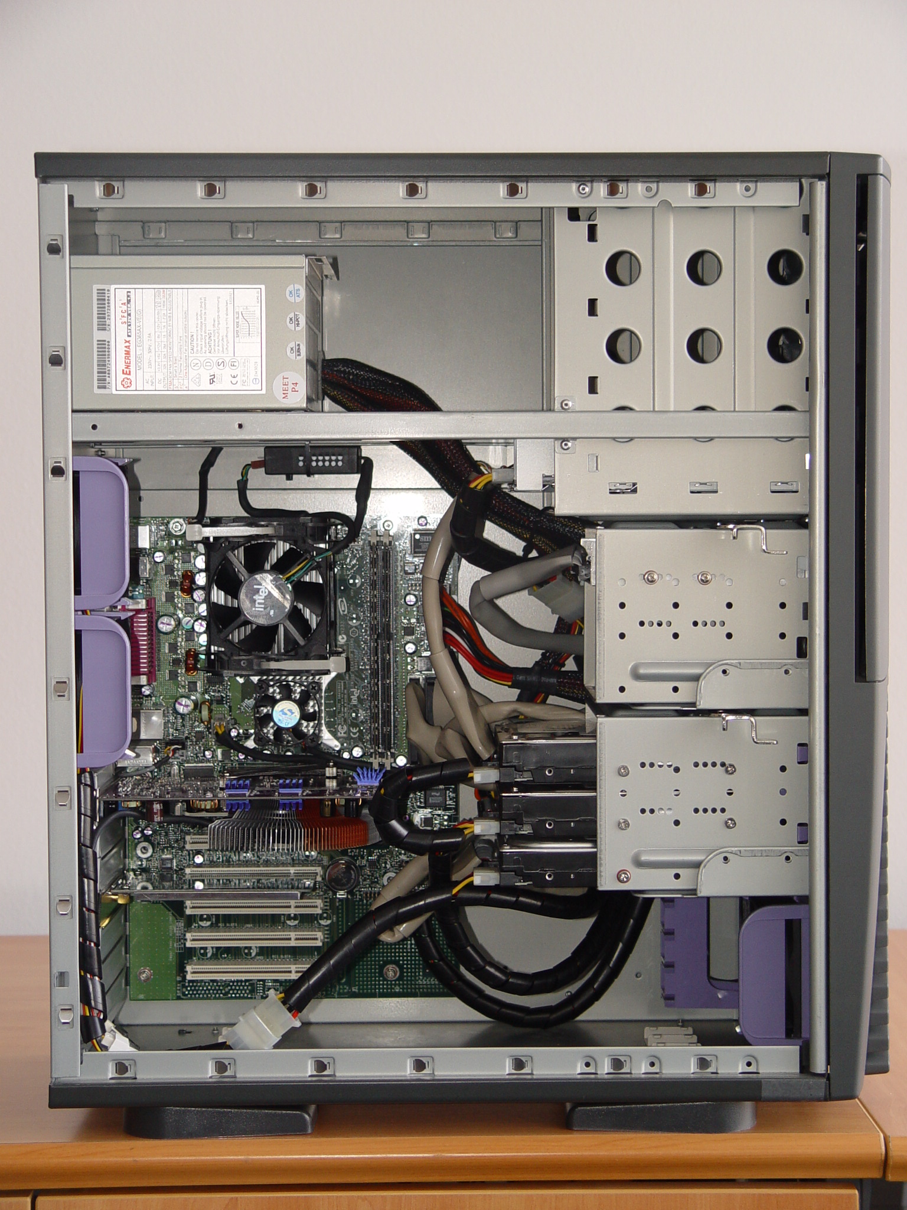
ZRAČNO HLAJENJE
Pričelo se je z prvimi Pentiumi
Deluje po fizikalnih zakonih (topel zrak prehaja na hladnejše dele, topel zrak se dviga)
Temperaturo lahko znižamo na 65°c

Slide 6
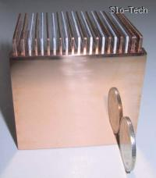
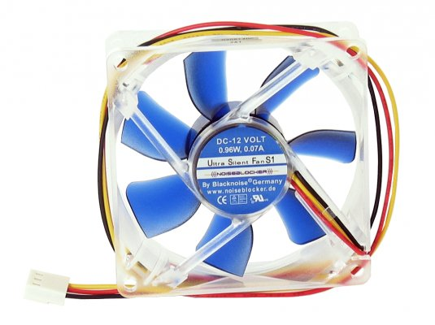
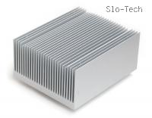
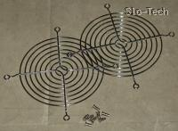
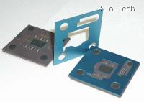
SESTAVNI DELI
Dno
Rebra in palčice
Pritrdilni mehanizem
Ventilator
Pripomočki za tišanje ventilatorja
Zaščitne mrežice
Distančniki

Slide 7
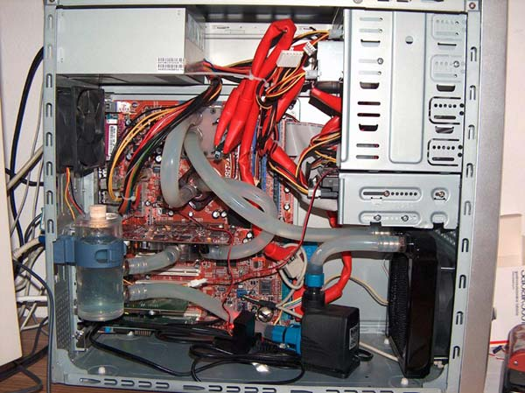
VODNO HLAJENJE
Uveljavljati se je začelo v zadnjih letih
DELOVANJE: Začne se pri pretočni črpalki, ki potiska vodo v radiator, kjer prehaja toplota iz vode na okoliški medij (zrak). Iz radiatorja gre voda v vodni blok, kjer sprejme toploto. Nato gre v rezervoar, iz njega pa ponovno v pretočno črpalko.

Slide 8
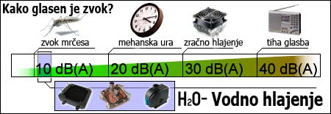
GLASNOST HLAJENJA

Slide 9
PRIMERJAVE
 | Zračno | Vodno
Poraba elektrike | + | –
Glasnost | – | +
Cena | + | –
Učinkovitost hlajenja | – | +

Slide 10
1. Topel zrak se VEDNO dviguje.
2. Količino zraka, ki ste jo spravili V ohišje, morate tudi spraviti IZ ohišja.
3. Velik, počasen ventilator premakne enako količino zraka tišje, kot manjši toda hitrejši ventilator.
4. če ventilator pripnete direktno na ohišje, bo delal veliko hrupa, zato:
5. VEDNO uporabljajte gumijaste obročke!
6. če je pred ventilatorjem neki objekt, bo sam ventilator dosti glasnejši in manj učinkovit.
7. Hladnejši procesor= hladnejši sistem!

Slide 11
PRIMERNE TEMPERATURE
Procesorji zdržijo tudi do 80, največ 90˙c
Pri 50°c računalnik deluje stabilno
Temperatura nižja od 40°je idealna
Temperaturo lahko preberemo v BIOS-u ter s programom, ki ga dobimo poleg matične plošče

